Slide 1

ĐỒ ÁN MÔN HỌC
MÔN: LẬP TRÌNH HƯỚNG ĐỐI TƯỢNG
TRƯỜNG ĐẠI HỌC TÀI NGUYÊN VÀ MÔI TRƯỜNG
KHOA HỆ THỐNG THÔNG TIN VÀ VIỄN THÁM
Sinh viên thực hiện:
1050080158 - Hồ Huỳnh Bảo Thiên
1050080127 - Phạm Hồ Bình An
1050080143 - Huỳnh Đức Mạnh
Lớp: 10DH_CNTT4
Nhóm 8
TP .HCM, tháng 4 năm 2023

Slide 2
LẬP TRÌNH HƯỚNG ĐỐI TƯỢNG ĐỀ TÀI: QUẢN LÝ KHO MÁY ẢNH
TRƯỜNG ĐẠI HỌC TÀI NGUYÊN VÀ MÔI TRƯỜNG
KHOA HỆ THỐNG THÔNG TIN VÀ VIỄN THÁM
Giảng viên hướng dẫn : Ths. Phạm Trọng Huynh
TP .HCM, tháng 4 năm 2023

Slide 3



Phạm Hồ Bình An
Thiết kế PP, nội dung, thuyết trình
50%
Huỳnh Đức Mạnh
0%
(Không hợp tác)
Hồ Huỳnh Bảo Thiên (nhóm trưởng)
Code, UML, From word
50%

Slide 4
Xây dựng phần mềm quản lý kho máy ảnh
Bài thuyết trình này thảo luận về việc phát triển phần mềm quản lý kho máy ảnh bằng cách sử dụng các nguyên tắc lập trình hướng đối tượng.

Slide 5

Các phần:
1. Giới thiệu
2. Phân tích
3. Mô tả và cài đặt
4. Kết quả
5. Kết luận và định hướng

Slide 6
Lời nói đầu
- Sự phát triển của công nghệ đã làm cho nó trở nên thiết yếu trong cuộc sống hàng ngày của chúng ta.
- Dẫn đến tăng hiệu quả trong sản xuất, vận chuyển và quản lý.
- Tiện ích phần mềm là một khía cạnh sống còn của quản lý doanh nghiệp hiện đại.
- Quản lý hàng tồn kho là một nhiệm vụ quan trọng đối với bất kỳ doanh nghiệp nào.
- Lưu trữ hồ sơ thủ công có thể tốn thời gian và dễ bị sai sót.

Slide 7
1.
Giới thiệu
Nắm bắt được cơ bản vấn đề quản lý kho máy ảnh

Slide 8
Định nghĩa vấn đề:
Với phần mềm quản lý kho máy ảnh, người dùng có thể dễ dàng tra cứu thông tin về máy ảnh, kiểm tra số lượng, tình trạng sử dụng và lịch sử thuê máy ảnh. Điều này giúp người quản lý tiết kiệm được thời gian, tối ưu hóa quy trình làm việc và đảm bảo tính minh bạch trong quản lý kho máy ảnh.
Một số tính năng nổi bật của phần mềm quản lý kho máy ảnh bao gồm:
Quản lý thông tin chi tiết về máy ảnh, bao gồm thông tin hãng sản xuất, mã máy ảnh, trạng thái sử dụng và bảo hành.
Tạo và quản lý các danh sách thuê máy ảnh và các tài liệu liên quan.
Tính năng kiểm tra lịch sử sử dụng, tình trạng của máy ảnh.
Báo cáo tổng hợp dữ liệu và thống kê.

Slide 9
B. Mục tiêu
Giúp dễ dàng quản lý và tìm kiếm thông tin máy ảnh một cách nhanh chóng.
Cung cấp các công cụ hữu ích để chỉnh sửa và tối ưu hóa máy ảnh.
Hỗ trợ lưu trữ thông tin máy ảnh một cách an toàn và hiệu quả.

Slide 10
C. Lý do chọn đề tài
Nhu cầu thị trường
Tiết kiệm thời gian và công sức
Tính năng đa dạng

Slide 11
2. Phân tích đề tài
Các yêu cầu và công việc cần phải giải quyết

Slide 12

Phân tích yêu cầu hệ thống
Quản lý nhập máy
Quản lý xuất máy
Xác định quản lý các lớp của bài toán
Thiết kế

Slide 13
Phân tích yêu cầu hệ thống
Nhập
Xuất
Quản lý lớp
Thiết kế

Slide 14
A. Quản lý nhập máy:
B. Quản lý xuất máy:
C. Xác định quản lý các lớp:
Lưu lại thông tin, số lượng máy, ngày nhập máy.
Thống kê số lượng, ngày xuất máy ảnh.
Máy Ảnh, Nhập Kho, Xuất Kho, List Máy Ảnh, List Nhập Kho, List Xuất Kho.

Slide 15
Class MayAnh
Thuộc tính:
String maMayAnh, tenMayAnh, nSX, Double giaMay, int soLuong
Phương Thức :
Constructor: Hàm tạo có đối số và hàm tạo không đối số.
Getter, Setter: Phương thức get, set cho các thuộc tính kiểu private.
toString()

Slide 16
Class NhapKho
kế thừa Class MayAnh
Thuộc tính:
int soLuongNhap, String ngayNhapMay
Phương thức:
Constructor: Hàm tạo có đối số và hàm tạo không đối số.
Getter, Setter: Phương thức get, set cho các thuộc tính kiểu private.
toString(): Override phương thức toString ở class MayAnh

Slide 17
Class XuatKho kế thừa class MayAnh
Thuộc tính:
int soLuongXuat, String ngayXuatMay
Phương thức:
Constructor: Hàm tạo có đối số và hàm tạo không đối số.
Getter, Setter: Phương thức get, set cho các thuộc tính kiểu private.
toString(): Override phương thức toString ở class MayAnh

Slide 18
Class ListMayAnh
Thuộc tính:
ArrayList<MayAnh>liSt
Phương thức:
addMayAnh(): thêm máy ảnh
printlistMayAnh(): in ra danh sách máy ảnh
searchMayAnh(): tìm kiếm máy ảnh
delete(): xóa máy ảnh

Slide 19
Class LiStNhapKho
Thuộc tính:
ArrayList<MayAnh>liStNhap
Phương thức:
addNhapKho(): thêm danh sách máy ảnh nhập kho
printlistNhapKho(): in ra danh sách máy ảnh nhập kho

Slide 20
Class LiStXuatKho
Thuộc tính:
ArrayList<MayAnh>liStXuat
Phương thức:
addXuatKho(): thêm danh sách máy ảnh xuất kho
printlistXuấtKho(): in ra danh sách máy ảnh xuất kho

Slide 21
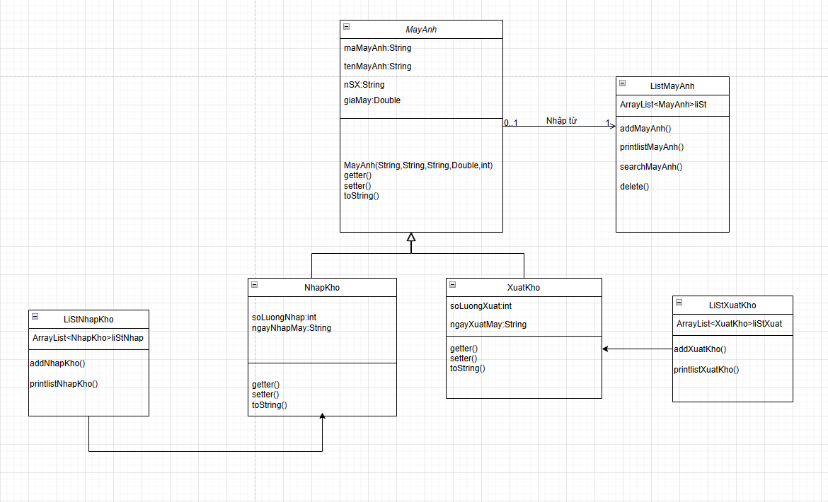
*UML dô đây
D. Thiết kế

Slide 22

Thực hiện chạy chương trình

Slide 23
3.
Mô tả và cài đặt
Mô hình hóa công việc và mã nguồn java

Slide 24
Mô tả thuật toán
Chỉnh sửa thông tin kho máy ảnh, danh sách máy ảnh:
Thuật toán:
Nhập vào tenMayAnh, maMayAnh, nSX cần tìm để chỉnh sửa.
Dùng vòng lặp và câu lệnh so sánh, nếu từ khóa truyền vào trùng với dữ liệu đã có sẽ hiển thị ra để thao tác chỉnh sửa, không có sẽ không thông báo gì.
Thêm: Nhập vào thông tin đối tượng mới
Xóa: Trong ArrayList dùng phép remove
Sửa : Nhập lại thông tin mới

Slide 25
Cài đặt thuật toán
Class MayAnh
Class NhapKho
Class XuatKho
Class ListMayAnh
Class ListNhapKho
Class ListXuatKho
Class main

Slide 26
4.
Kết quả
Hiện thực chương trình và kiểm thử

Slide 27
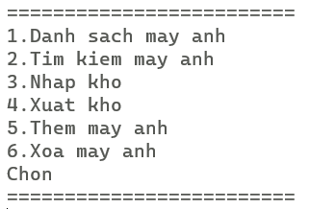
Kết quả thực
Xuất ra màn hình qua mã nguồn Java

Slide 28

Nhập kho

Slide 29

Xuất kho

Slide 30
5.
Kết luận và định hướng
Lời kết cho chương trình

Slide 31
Kết luận
Đứng trước xu hướng phát triển của công nghệ thông tin hiện nay, việc tin học hoá trong quản lý bán hàng là vô cùng quan trọng và cần thiết. Nó sẽ giúp cho các cơ quan nhà nước giải quyết các công việc được nhanh chóng và hiệu quả. Ứng dụng cơ sở dữ liệu đã giải quyết được vấn đề đó.
Với đề tài: Quản lý kho máy ảnh, tuy chương trình cài đặt chưa được hoàn thiện các chức năng, nếu có thời gian phát triển và hoàn thiện hơn thì chương trình này sẽ có ích rất nhiều trong công việc lưu trữ và thống kê máy ảnh cũng như quản lý khách hàng một cách thuận tiện và dễ dàng hơn rất nhiều.

Slide 32
Định hướng phát triển
Tích hợp các dịch vụ đám mây
Tích hợp với AI
Khả năng tương thích với nhiều nhãn hiệu
Triển khai các công cụ phân tích
1
3
5
7
2
4
6
Cải thiện giao diện người dùng
Cải thiện các tính năng bảo mật và quyền riêng tư
Cung cấp các bản cập nhật

Slide 33

Thanks!
Cảm ơn thầy cô và các bạn đã lắng nghe !
Any question ?

Slide 34
Have a nice day 🙂

